Slide 1
第三章 液压执行元件
1、液压马达
2、活塞、柱塞、伸缩液压缸
3、摆动液压缸
4、组合液压缸
5、活塞缸的结构和设计

Slide 2
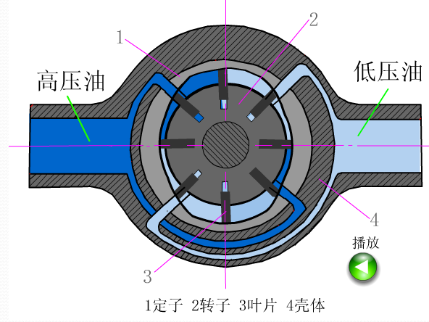
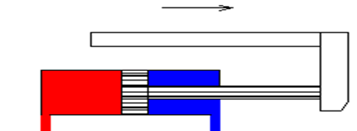
液压
马达
输出连续旋转运动的
液压执行元件
液压
执行元件
液压缸
输出直线、摆动运动的液压执行元件
P_{输入}= p×q
P_{输出}= ω×T
= F×V

Slide 3
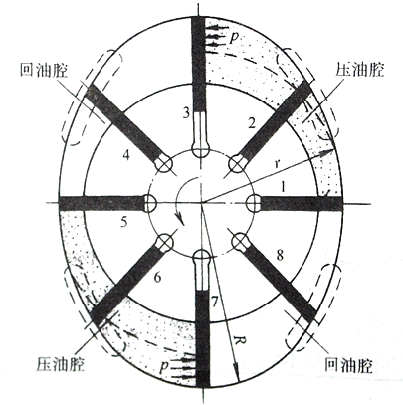
液压马达
作连续转动并输出转矩的液压执行元件
1、内部结构对称
由于液压马达要求能正反转，所以叶片径向布置没有倾角。
2、有初始密封
液压马达带载起动，所以叶片的根部始终通压力油，并在叶片根部设置预紧弹簧，建立初始密封。

Slide 4
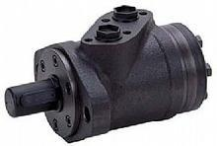
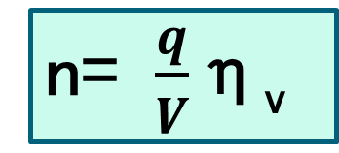
液压马达输入、输出计算
P_{输入}=pq
p、q
基本参数
1、压力
2、流量
3、转速
4、转矩
T、n
n= $\frac{q}{V}$η_{v}
P_{输出}= △pqη_{v}η_{m}
= 2пnT
p₁、q

Slide 5
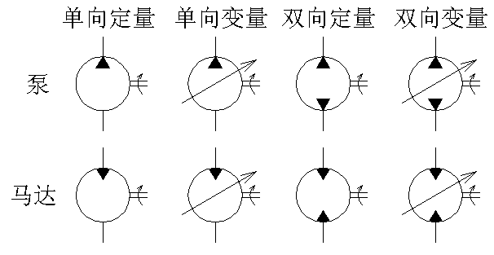
液压马达工作特点及职能符号
在一般情况下，液压马达多数为带载起动；当负载超载时，液压马达能够停止不转，自动把负荷保持在原位。

Slide 6
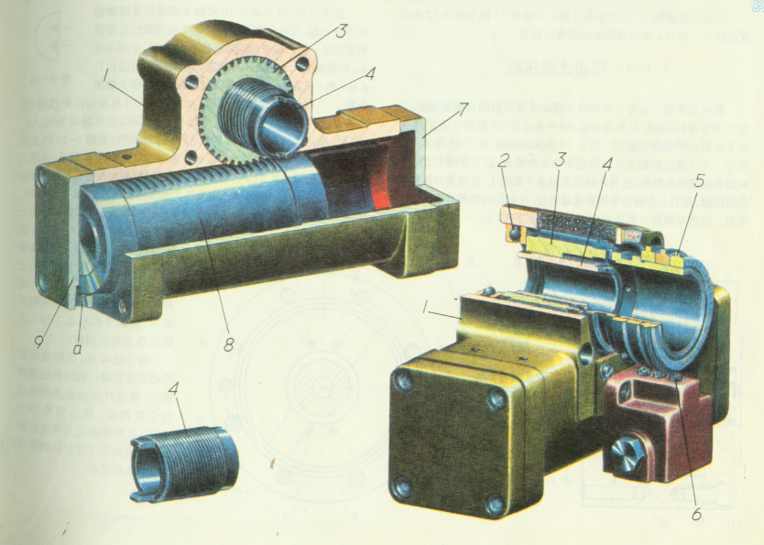
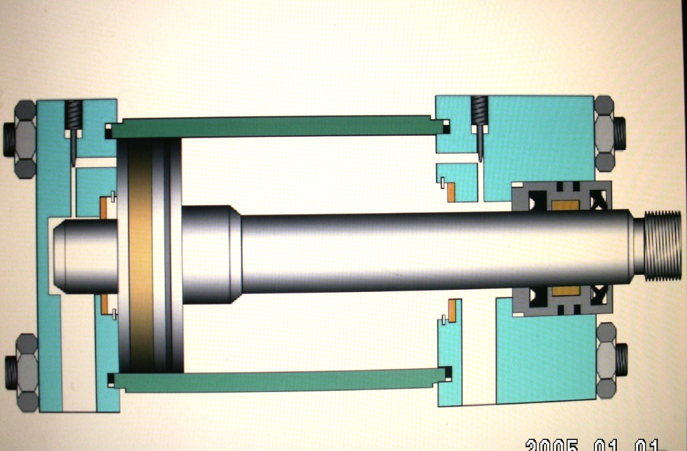
液压执行元件
将液压油的压力能转化成系统输出的机械能的液压元件

Slide 7
液压缸形式 |  | 输出
活塞液压缸 |  | 直线往复运动
柱塞液压缸
摆动液压缸 |  | 摆动
其 他 液 压 缸 | 增压缸 | 高压油
 | 增力缸 | 直线往复运动
 | 伸缩缸
 | 齿条缸 | 摆动

Slide 8
 | 缸体固定 | 活塞杆固定
安装方式
输出推力 | F₁ = F₂ =（P₁-P₂）A
输出速度 | V₁ = V₂ = q /A
占地面积 大小比较 | 大 （约为活塞有效行程的3倍） | 小 （约为活塞有效行程的2倍）
运动部件 输出力部件 | 活塞、活塞杆 | 缸体
运动方向 | 左腔进油， 活塞杆向右运动。 | 左腔进油， 缸体向左运动。
d

Slide 9
单杆活塞液压缸两腔的速度和推力区别
 | V | F
无杆腔
有杆腔
比较 | V_{无杆}＜V_{有杆} | F_{无杆}＞F_{有杆}
(a)无杆腔进油
(b)有杆腔进油

Slide 10
差动连接
等效
q
q
差动连接在不增加油液流量的情况下，可提高运动部件的速度；但输出力会减小。

Slide 11
 | 差动连接 | 有杆腔进油
进油方式
速度
V₃ = V₂ | D = √2 d
V₃ > V₂ | D >√2 d
V₃ < V₂ | d < D < √2 d

Slide 12
例6、已知泵的流量q=10L/min，工进速度V₁=0.5m/min，快进和快退的速比为V₃/V₂=3/2,试求:
1)缸两腔的有效面积及快进和快退的速度。
2）进入液压缸的最大流量。
分析：快进为差动连接；工进为无杆腔进油；快退为有杆腔进油。
已知泵的流量q=10L/min，工进速度V₁=0.5m/min，可求出活塞面积；
快进和快退的速比为V₃/V₂=3/2。
快进：差动连接
工进：无杆腔进油
快退：有杆腔进油

Slide 13
泵的流量q=10L/min，A₁是活塞面积，A₂是环形面积。
工进速度V₁=0.5m/min，快进和快退的速比为V₃/V₂=3/2,
1）缸两腔的有效面积及快进和快退的速度
工进为无杆腔进油,已知工进速度和泵的流量。
无杆腔活塞面积A₁为：
A₁ = q/V₁ = 10×10⁻³/0.5 = 0.02m²
快进(差动连接）速度：
V₃= q/(A₁-A₂) (活塞杆面积） ①
快退（有杆腔进油）速度：
V₂= q/A₂ ②

Slide 14
泵的流量q=10L/min，A₁是活塞面积，A₂是环形面积。
工进速度V₁=0.5m/min，快进和快退的速比为V₃/V₂=3/2,
V₃/V₂ = 3/2
V₃ = q / (A₁-A₂)
V₂ = q / A₂
A₁ = 0.02m²
A₁ = 0.02m² ； A₂ = 0.6A₁ = 0.012m²
V₃ = 1.25m/min ； V₂ = 0.838m/min

Slide 15
2）进入液压缸的最大流量
差动连接时，进入液压缸的油液流量最大。
q _{max} = q + V₃A₂
= 10 + 1.25×0.012×1000
= 25 L/min
或q _{max} = V₃A₁
= 1.25×0.02×1000
= 25 L/min
q

Slide 16
柱塞式液压缸
 | 活塞液压缸 | 柱塞液压缸
液压力作用面 | 活塞有效面积 | 柱塞

Slide 17
摆动式液压缸
 | 液压马达 | 摆动式液压缸
运动形式 | 连续旋转 | 摆动

Slide 18
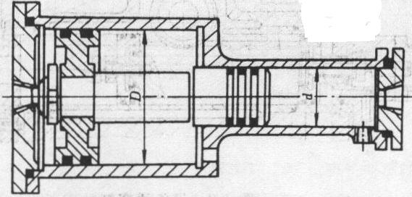
增 压 缸
输出高压油（流量变小）
增压缸相当于一个液压推动的柱塞泵。
输入压力P₁和输出压力P₂之比
P₂/P₁ = A₁/A₂ = D²/d²
输入流量q₁和输出流量q₂之比
q₂/q₁ = A₂/A₁ = d²/D²

Slide 19
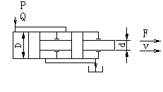
增 力 缸
活
塞
活
塞
输入液压缸的液压油同时作用在两个活塞上，增大了活塞作用面积，可获得较大的推力，活塞运动速度减慢。

Slide 20
伸 缩 缸
套筒活塞
缸体
活塞
伸缩油缸的特点是在供油压力和流量不变的情况下，伸出速度一级比一级快，而推力一级比一级小。

Slide 21
齿 轮 缸
齿轮缸输出T、ω，齿轮缸输出的运动方式与活塞缸输出运动形式不同，与摆动式液压缸输出运动形式类似，与摆动式液压缸不同的是其摆动角可以超过360°，但还是不能象液压马达那样连续旋转。

Slide 22
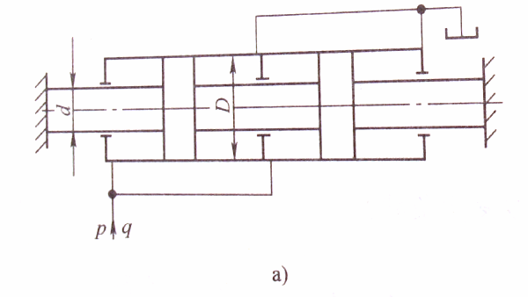
例7、两液压缸如图所示，缸内径D、活塞直径d均相同，若输入缸中的流量都是q，压力为p，出口处的油箱都直接接通油箱，且不计一切摩擦损失，试比较它们的推力、运动速度和运动方向。
上图所示为增力缸。双杆活塞缸，活塞杆固定，缸筒运动。
两活塞缸的左腔体相连为进油腔，右腔体相连接油箱。

Slide 23
1、两活塞缸的左腔体（有杆）相连同时进油。
F = F₁+F₂= 2PA = π（D²-d²)p/2（增力）
2、输入两缸总流量为q,输入每个缸的流量为q/2（A相同,q=VA）。
V= (q/2 )/A = 2q/ [π（D²-d²)]（减速）
3、杆固定，缸体运动，缸运动方向向左。

Slide 24
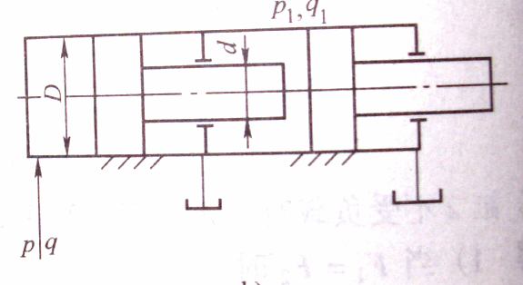
两液压缸如图所示，缸内径D、活塞直径d均相同，若输入缸中的流量都是q，压力为p，出口处的油箱都直接接通油箱，且不计一切摩擦损失，试比较它们的推力、运动速度和运动方向。
上图所示为组合缸。它由增压缸+单杆活塞缸所组成，增压缸把输入的压力增大，作用在单杆活塞缸活塞上。缸体固定。

Slide 25
活
塞
P₁
活
塞
q₁
单杆缸和柱塞缸组成的增压缸，输出的压力、流量为:
P₁ = P(D/d)² q₁ = q(d/D)²
1、 P₁作用在右边单杆缸的活塞（无杆腔）上，
F = P₁πD²/4 = PπD⁴/(4d²)
2、活塞运动速度
q₁ = qd²/D² V = q₁/(πD²/4) = 4qd²/(πD⁴)
3、活塞运动方向向右。

Slide 26

活塞缸的组成
缸体组件、活塞组件、密封装置、缓冲装置、排气装置

Slide 27
2、液压缸设计流程
1）选择液压缸的类型和安装方式
5）缸的结构设计
2）确定驱动力
6）密封结构设计
3）确定液压缸的主要尺寸
7）缓冲装置设计
4）确定缸的长度
8）排气装置设计

Slide 28
液压缸主要参数和结构尺寸的确定
1、工作负载与液压缸推力
2、缸筒的内径
3、活塞杆直径
4、缸筒长度
5、强度校核
6、稳定性校核

